Slide 1

НАЦИОНАЛЬНЫЙ ПРОЕКТ
ОБРАЗОВАНИЕ

Slide 2
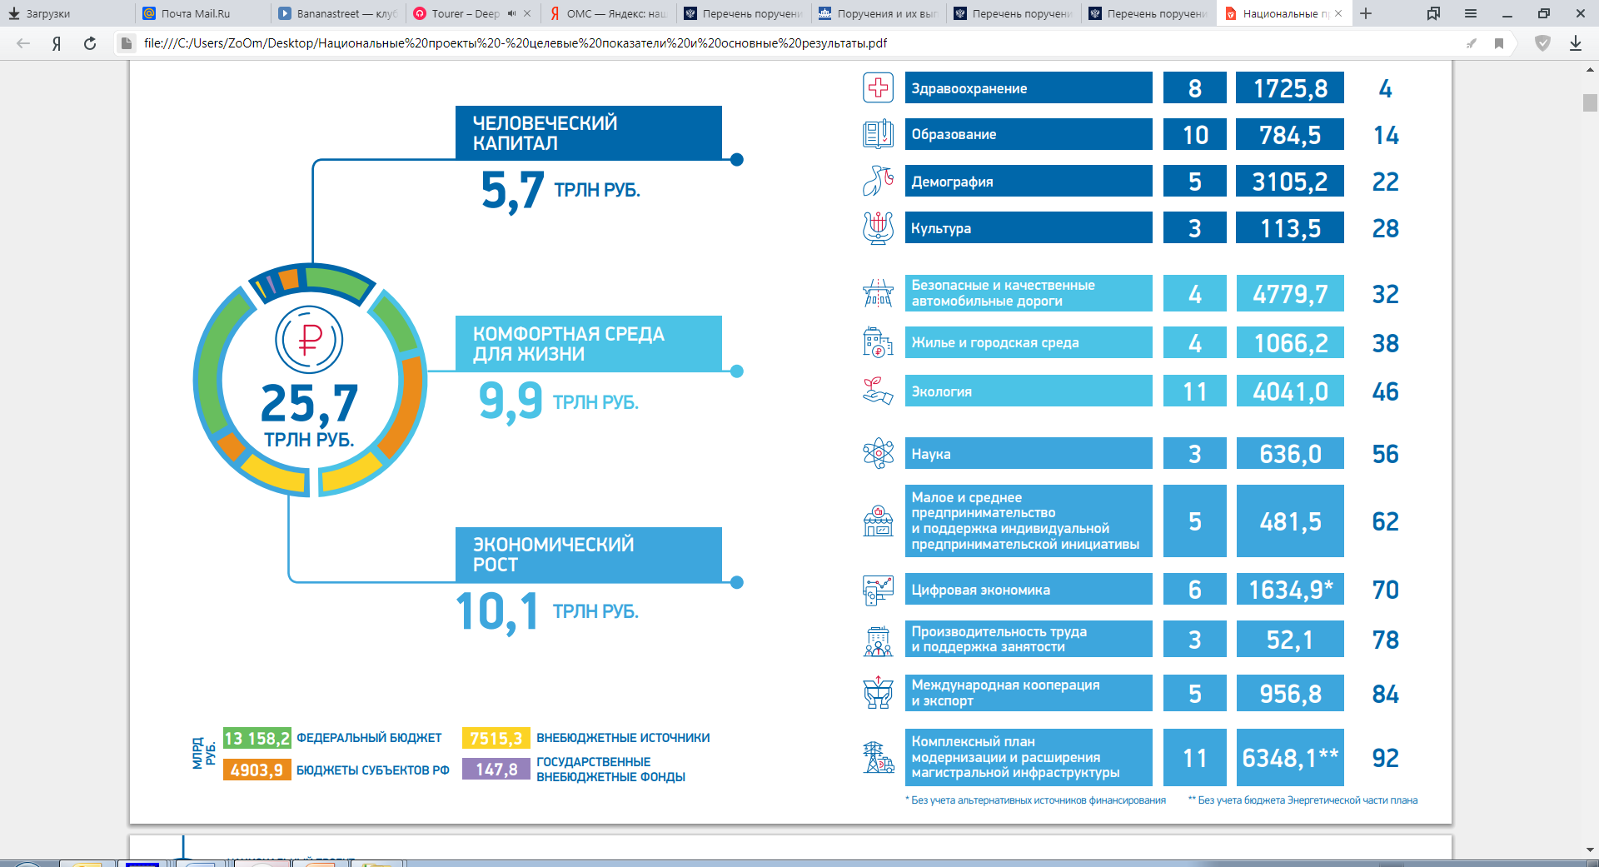
Национальный проект «Образование»
Федеральные проекты
Региональные проекты
1. Современная школа
2. Успех каждого ребенка
3. Поддержка семей, имеющих детей
4. Цифровая образовательная среда
5. Учитель будущего
6. Молодые профессионалы (Повышение конкурентоспособности профессионального образования)
7. Новые возможности для каждого
8. Социальная активность
9. Экспорт образования
10. Социальная активность
11. Патриотическое воспитание
1. Современная школа
2. Успех каждого ребенка
3. Цифровая образовательная среда
4. Молодые профессионалы (Повышение конкурентоспособности профессионального образования)
5. Социальная активность
6. Патриотическое воспитание

Slide 3















Национальный проект ОБРАЗОВАНИЕ
СРОКИ РЕАЛИЗАЦИИ: 01.01.2019 – 31.12.2024
ЦЕЛИ И ЦЕЛЕВЫЕ ПОКАЗАТЕЛИ:
2. Воспитание гармонично развитой и социально ответственной личности на основе духовно-нравственных ценностей народов Российской Федерации, исторических и национально-культурно традиции
1. Вхождение Российской Федерации в число 10 ведущих стран мира по качеству общего образования
Федеральные проекты в которых участвует Республики Ингушетия
БЮДЖЕТ НАЦИОНАЛЬНОГО ПРОЕКТА
7 891 337,26 тыс. руб.
ИСТОЧНИКИ ФБ – 7 802 863,70 тыс. руб.
РБ – 88 473,56 тыс. руб.
Современная школа
7 860 258,47
Успех каждого ребенка
31 078,79
Патриотическое воспитание граждан Российской Федерации
-
Цифровая образовательная среда
-
7 891 337,26
тыс. руб.

Slide 4
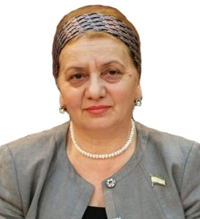
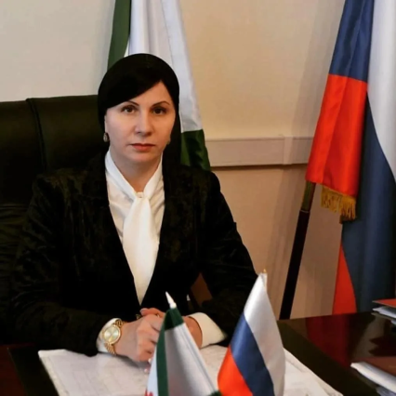
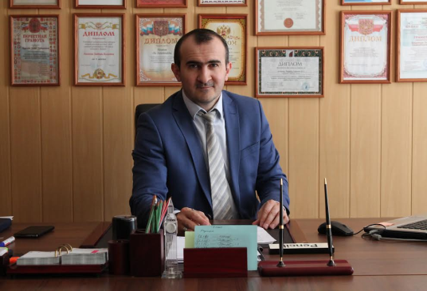

Национальный проект ОБРАЗОВАНИЕ
СРОКИ РЕАЛИЗАЦИИ: 01.01.2019 – 31.12.2024
Ответственные должностные лица Республики Ингушетия за реализацию Указа Президента Российской Федерации В. В. Путина от 7 мая 2018 года «О национальных целях и стратегических задачах развития Российской Федерации на период до 2024 года»
КУРАТОР
Заместитель Председателя Правительства РИ
Амриева Марем Султановна
РУКОВОДИТЕЛЬ
Министр образования и науки РИ
Бокова Эсет Ибрагимовна
АДМИНИСТРАТОР
Заместитель министра образования и науки РИ
Парагульгов Ахмед Баширович

Slide 5
Национальный проект «Образование» содержит в себе следующие основные задачи и цели в 2021 году
Наименование показателя | Количество объектов (шт) | Количество мест | Местонахождение объекта
Современная школа (строительство новых объектов образования) (новых мест) | 14 | 9 610 | школа на 720 мест в с. п. Троицкое школа на 720 мест в г. Сунжа школа на 720 мест в г. Назрань школа на 720 мест в с. п. Экажево школа на 720 мест в с. п. Инарки школа на 720 мест в с. п. Верхние Ачалуки школа на 720 мест в с. п. Яндаре школа на 720 мест в г. Назрань школа на 720 мест в г. Сунжа школа на 250 мест в с. п. Ольгетти школа на 720 мест в с. п. Верхние Ачалуки школа на 720 мест в г. Карабулак школа на 720 мест в с. п. Барсуки школа на 720 мест в с. п. Долаково

Slide 6
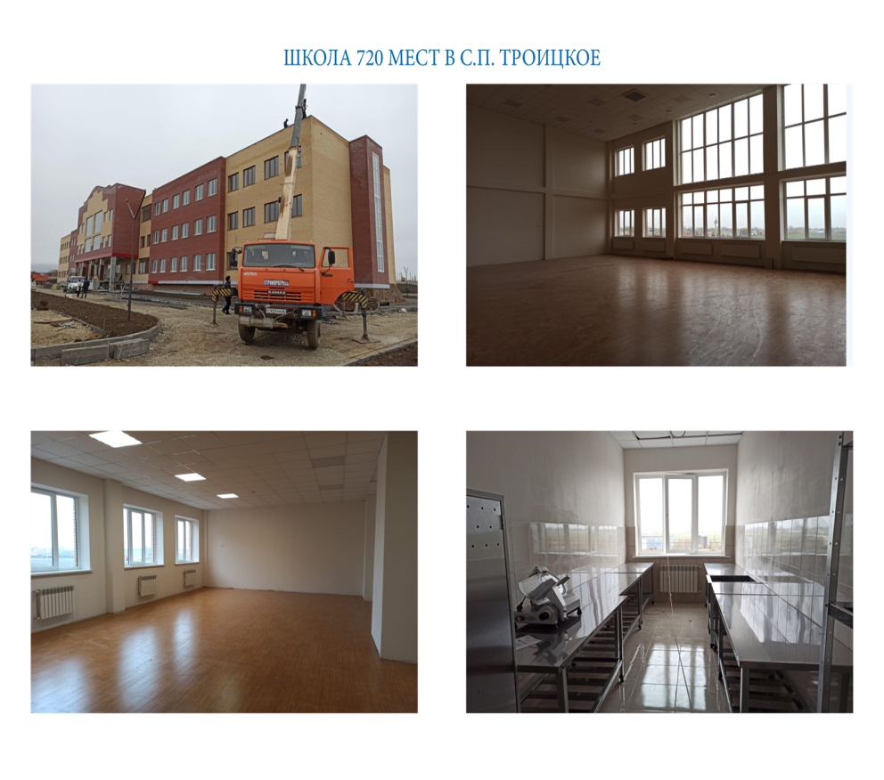
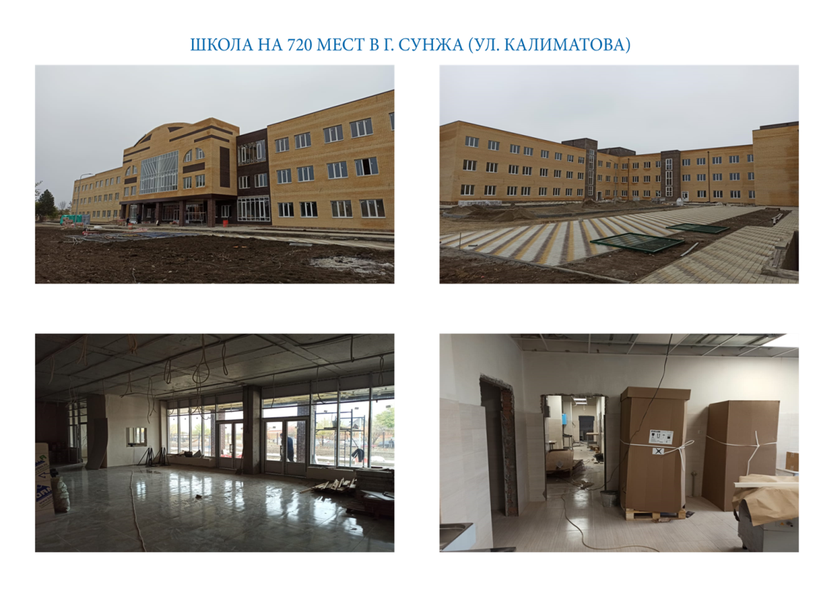
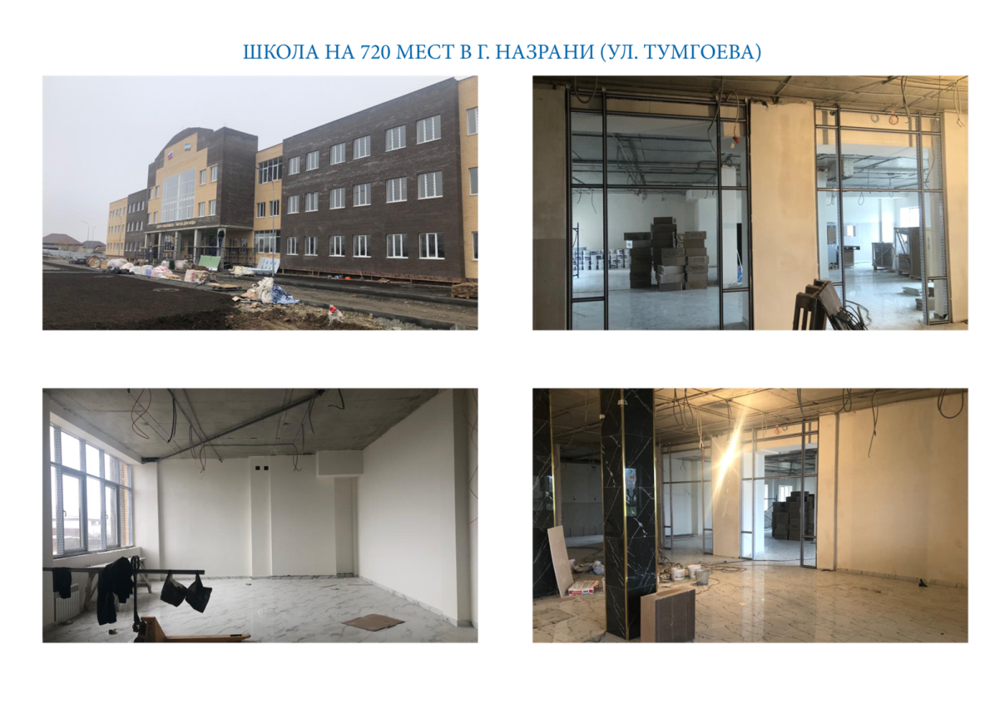
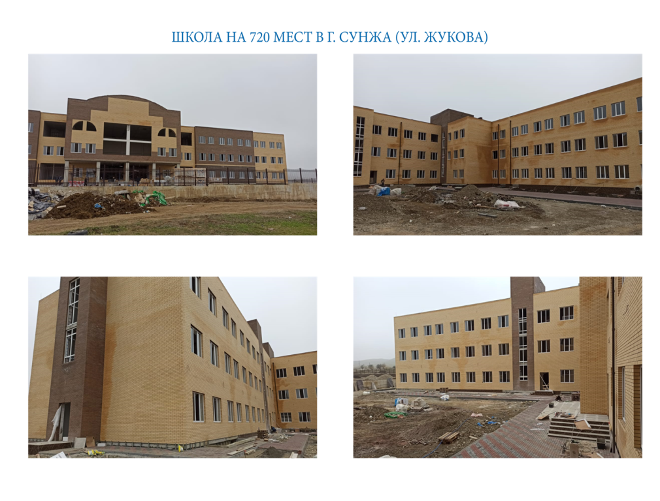

Slide 7
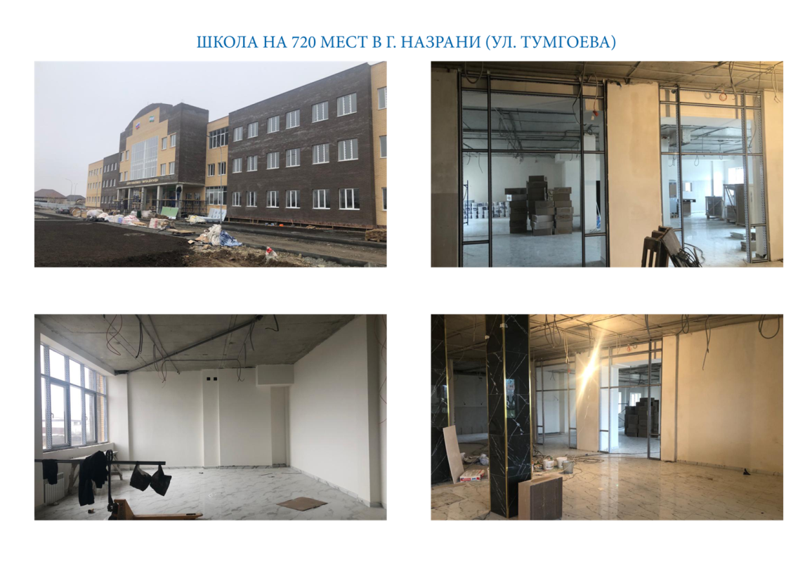
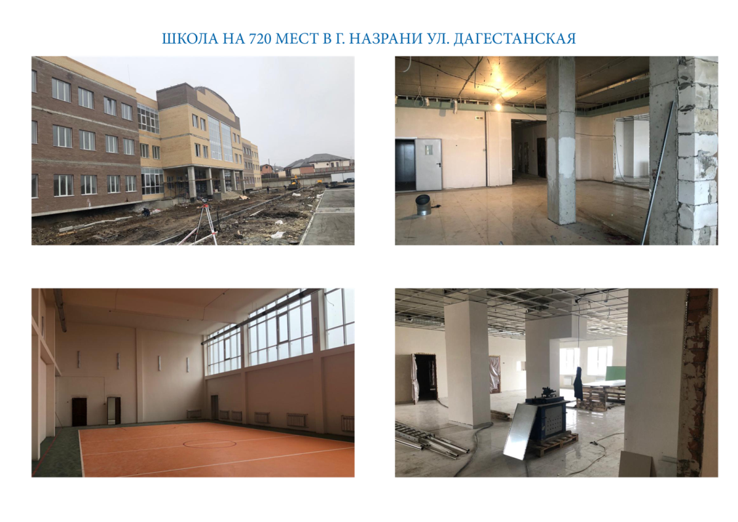
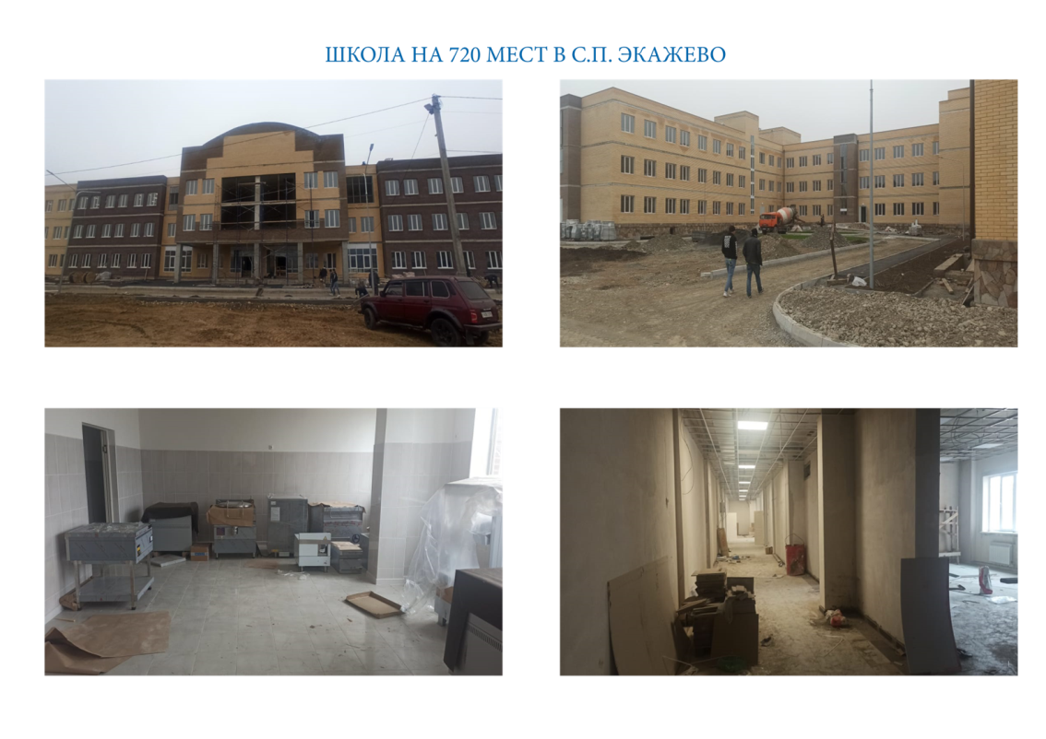
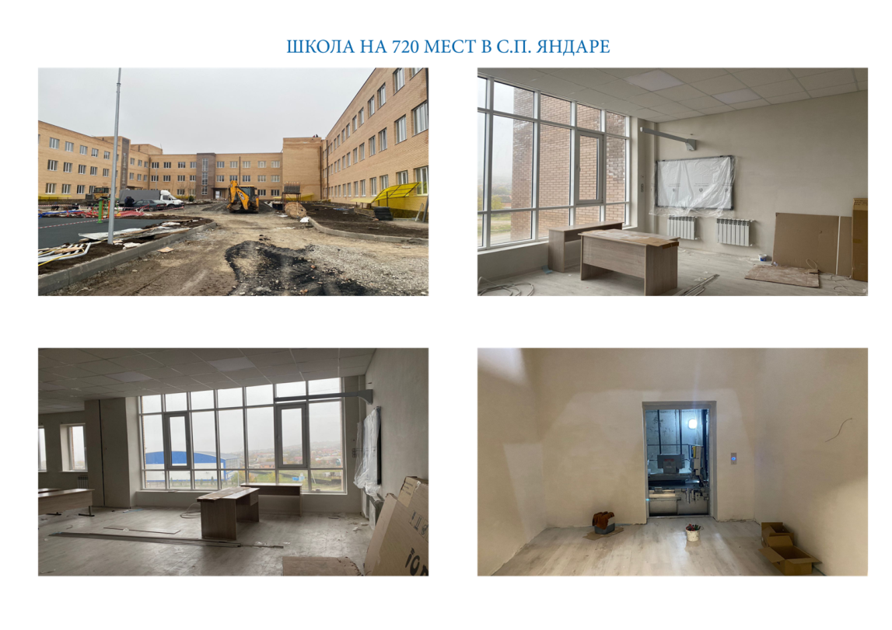

Slide 8
Национальный проект «Образование» содержит в себе следующие основные задачи и цели в 2021 году
Наименование показателя | Количество объектов (шт) | Количество мест | Местонахождение объекта
Успех каждого ребенка (создание условий для занятия физической культурой и спортом в общеобразовательных организациях расположенных в сельской местности ) | 8 | - | ремонт спортивных залов, приобретение оборудования для шахматных клубов, создание спортивных площадок 1. ГБОУ «Гимназия № 1 г. Карабулак» 2. ГБОУ «СОШ № 2 г. Карабулак» 3. ГБОУ «СОШ № 3 г. Карабулак» 4. ГБОУ «СОШ № 18 г. Малгобек» 5. ГБОУ «Гимназия № 1 г. Малгобек им. С. Чахкиева» 6. ГБОУ «школа-интернат № 4» г. Малгобек 7. ГБОУ «СОШ № 1 г. Малгобек» 8. ГБОУ «СОШ № 20 г. Малгобек»

Slide 9

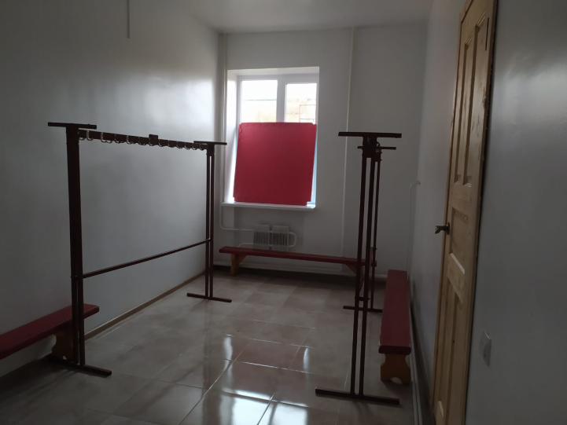
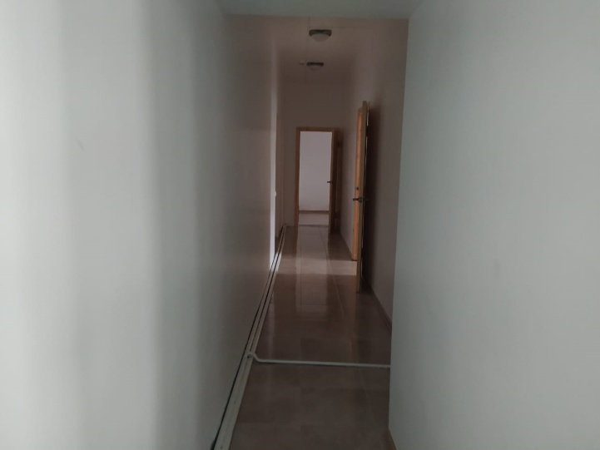
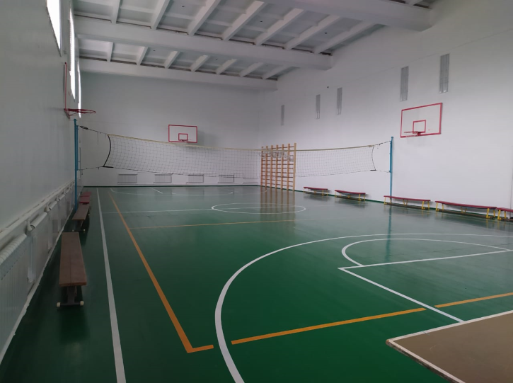

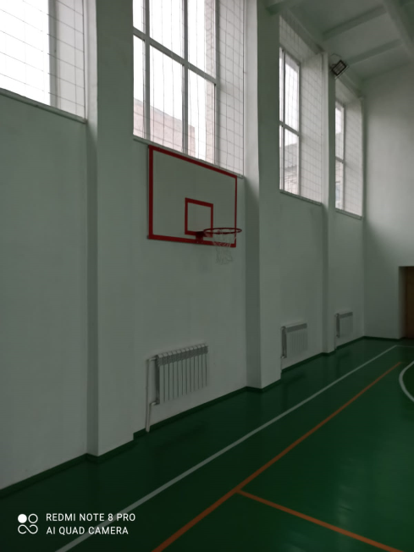
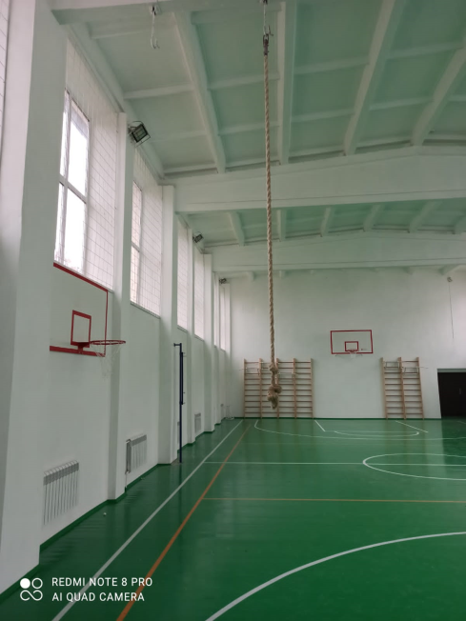
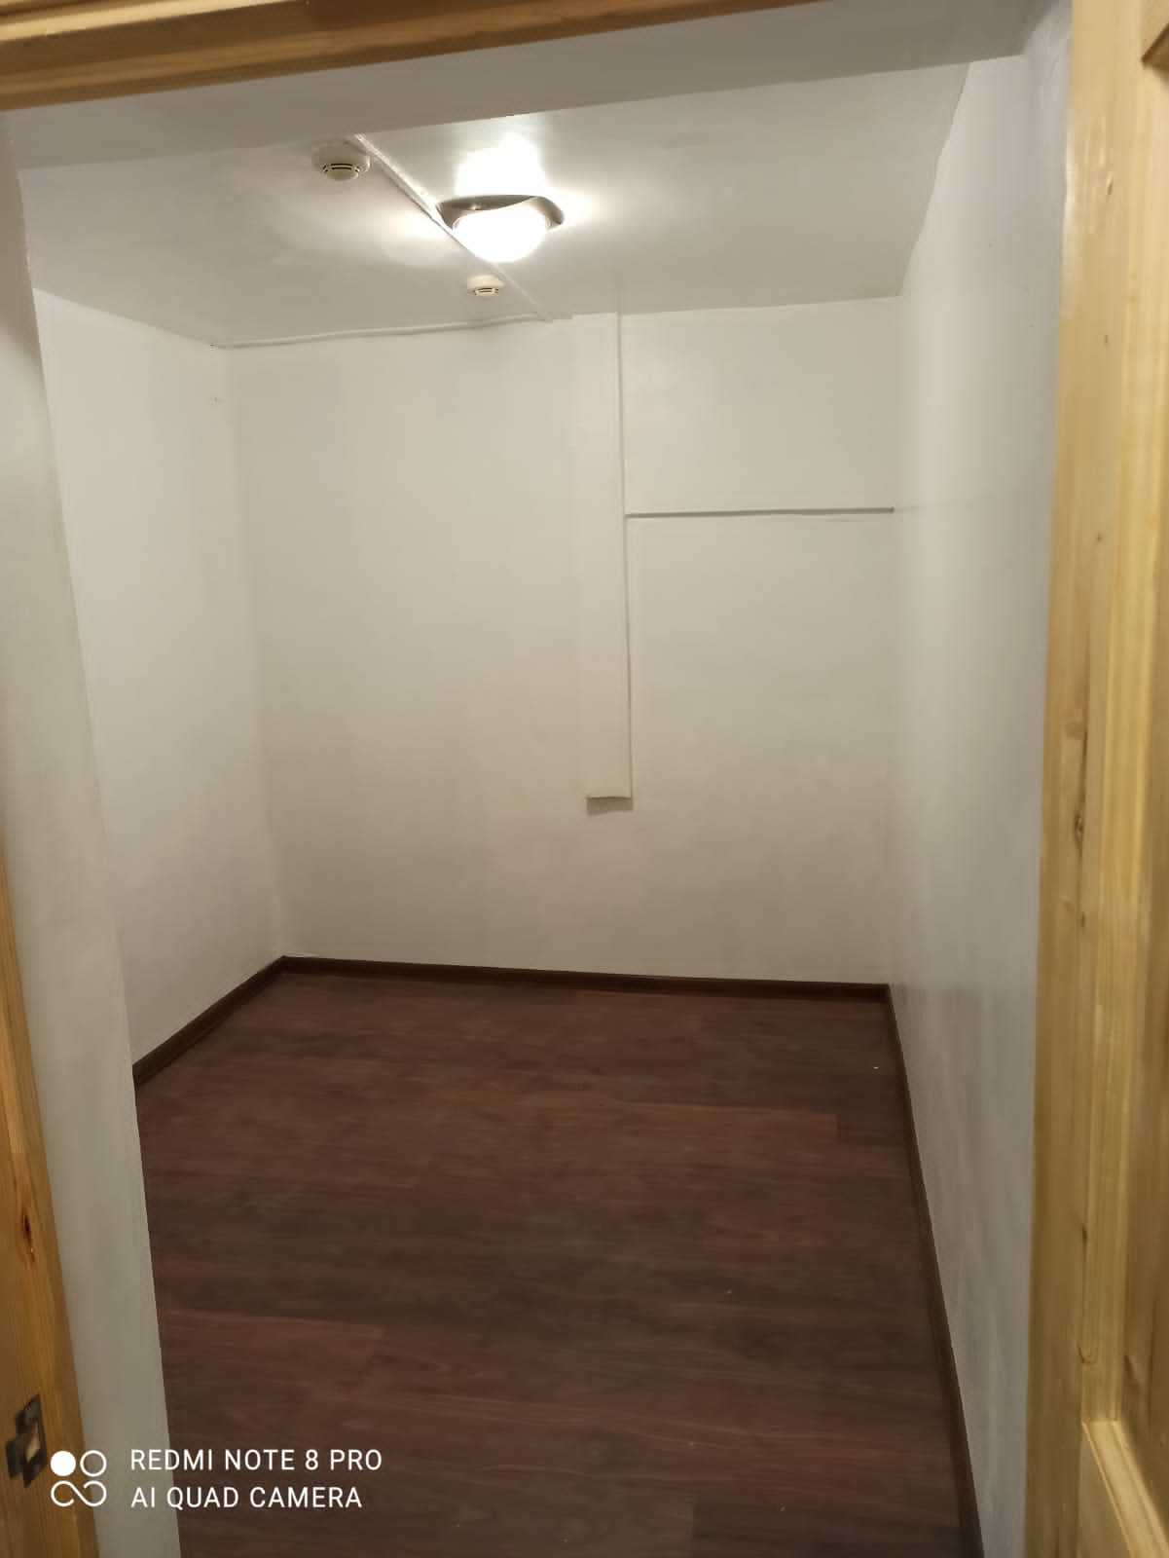
Гимназия № 1 г. Малгобек
СОШ № 18 г. Малгобек

Slide 10
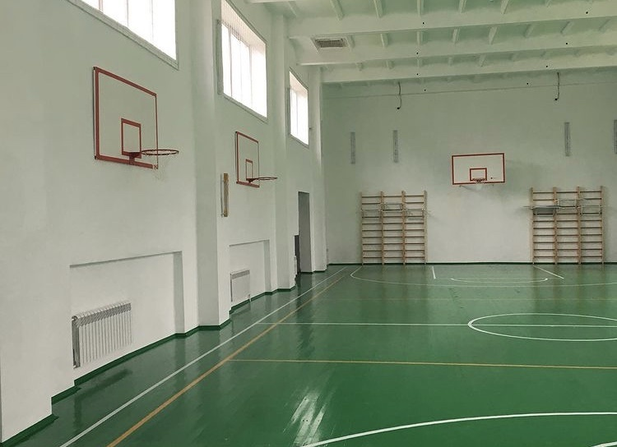
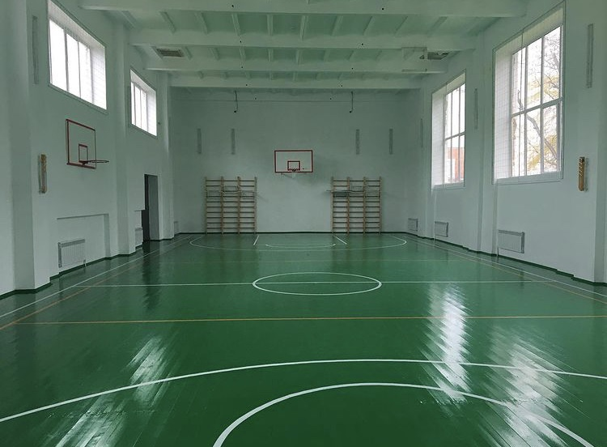
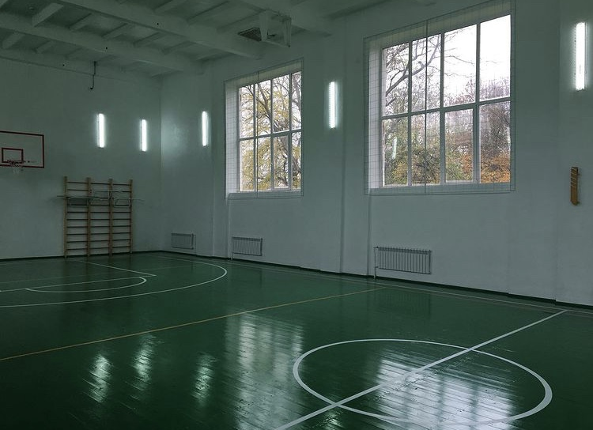
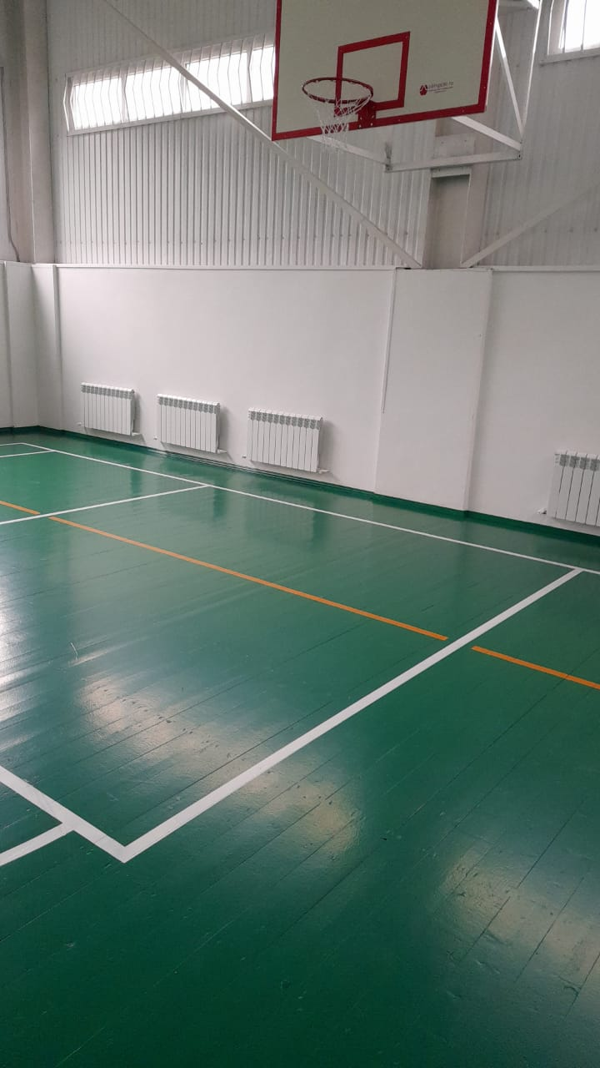
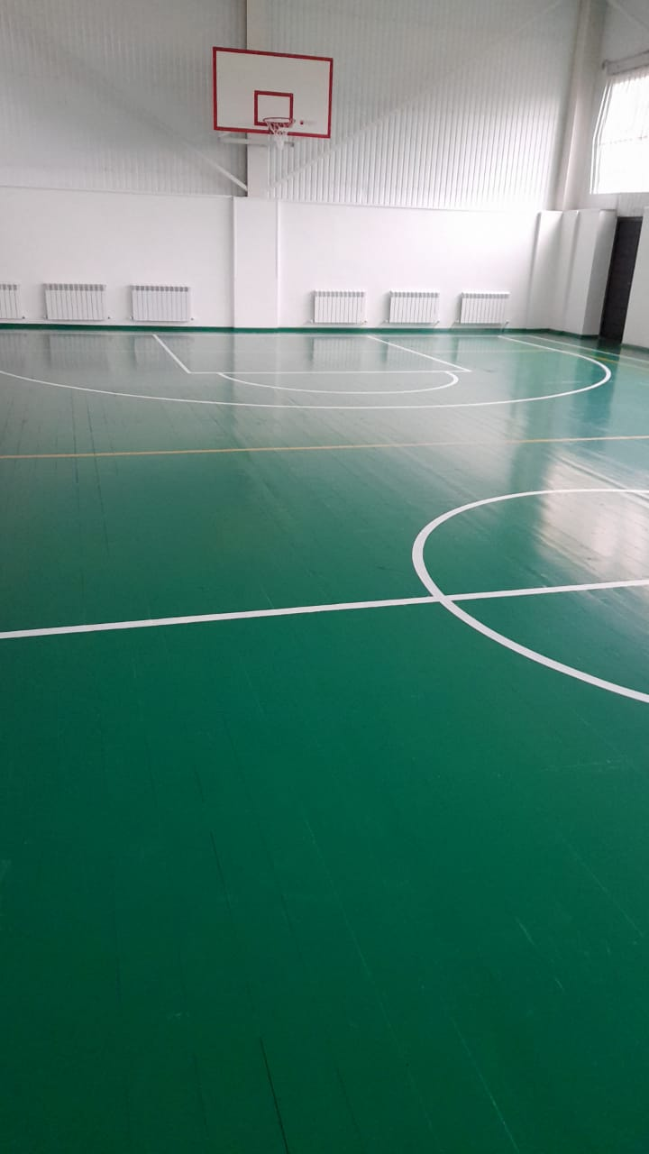
СОШ № 20 г. Малгобек
СОШ № 20 г. Малгобек
СОШ № 20 г. Малгобек
Школа-интернат № 4 г. Малгобек
Школа-интернат № 4 г. Малгобек

Slide 11
Национальный проект «Образование» содержит в себе следующие основные задачи и цели в 2021 году
Наименование показателя | Количество объектов (шт) | Количество мест | Местонахождение объекта
Цифровая образовательная среда | - | - | -
Патриотическое воспитание | - | - | -
Молодые профессионалы (Повышение конкурентоспособности профессионального образования) | - | - | -
Социальная активность | - | - | -

Slide 12

РЕСПУБЛИКА ИНГУШЕТИЯ
Национальный проект ОБРАЗОВАНИЕ
Целевые показатели и основные результаты
Региональный проект «Современная школа»
1. Обновлено содержание и методы обучения предметной
области "Технология" и других предметных областей, (%)
3. Число общеобразовательных организаций, расположенных в сельской местности и малых городах, обновивших материально-техническую базу для реализации основных и дополнительных общеобразовательных программ цифрового, естественнонаучного и гуманитарного профилей, (единиц)
Базовое значение 0
Базовое значение 0
2019
0
2019
17
2020
0
2020
4
2021
0
2021
8
2022
0
2022
1
2023
0
2023
12
2024
1,1765
2024
16
2. Численность обучающихся, охваченных основными и дополнительными общеобразовательным и программами цифрового, естественнонаучного и гуманитарного профилей, (человек нарастающим итогом)
4. Число созданных новых мест в общеобразовательных организациях, расположенных в сельской местности и поселках городского типа,
(тыс. мест) (показатель подлежит ежегодной корректировке)
Базовое значение 0
Базовое значение - 0
2019
800
2019
0
2020
1600
2020
1690
2021
2800
2021
5290
2022
3600
2022
5290
2023
4400
2023
5290
2024
5200
2024
5290

Slide 13

РЕСПУБЛИКА ИНГУШЕТИЯ
Национальный проект ОБРАЗОВАНИЕ
Целевые показатели и основные результаты
Региональный проект «Успех каждого ребенка»
10. Число детей, охваченных деятельностью детских технопарков «Кванториум» и других проектов, направленных на обеспечение доступности дополнительных общеобразовательных программ естественнонаучной и технической направленностей, соответствующих приоритетным направлениям технологического развития Российской Федерации, (человек) нарастающим итогом
9. Доля детей в возрасте от 5 до 18 лет, охваченных дополнительным образованием, (%)
Базовое значение 23,8
Базовое значение 1600
2019
72,9
2019
3100
2020
75,0
2020
5800
2021
76,2
2021
7980
2022
77,2
2022
10500
2023
78,9
2023
12400
2024
80,0
2024
14000
11. Число участников открытых онлайн-уроков, реализуемых с учетом опыта цикла открытых уроков «Проектория», «Уроки настоящего» или иных аналогичных по возможностям, функциям и результатам проектах, направленных на раннюю профориентацию, (человек)
12. Число детей, получивших рекомендации по построению индивидуального учебного плана в соответствии с выбранными профессиональными компетенциями (человек)
Базовое значение 0
Базовое значение 0
2019
10621
2019
0
2020
11590
2020
1500
2021
13450
2021
2000
2022
15500
2022
2500
2023
16200
2023
3000
2024
18000
2024
3500

Slide 14
РЕСПУБЛИКА ИНГУШЕТИЯ
Национальный проект ОБРАЗОВАНИЕ
Целевые показатели и основные результаты
Региональный проект «Успех каждого ребенка»
13. Приняли участие в открытых онлайн-уроках, реализуемых с учетом опыта цикла открытых уроков «Проектория», направленных на раннюю профориентацию (чел.)
14. Количество детей получили рекомендации по построению индивидуального учебного плана в соответствии с выбранными профессиональными компетенциями (профессиональными областями деятельности), с учетом реализации проекта «Билет в будущее» (чел.)
Базовое значение -
Базовое значение -
2019
106
2019
2020
116
2020
1500
2021
135
2021
2000
2022
155
2022
2500
2023
162
2023
3000
2024
18
2024
3500
16. Количество детей с ограниченными возможностями здоровья осваивают дополнительные общеобразовательные программы, в том числе с использованием дистанционных технологий (%)
15. В общеобразовательных организациях, расположенных в
сельской местности, обновлена материально-техническая
база для занятий физической культурой и спортом (ремонт спортивных залов, создание плоскостных спортивных площадок и создание спортклубов для игры в шахматы в 33 школах республики)
Базовое значение 0
2019
34
2020
46
2021
52
2022
58
2023
64
2024
70
41

Slide 15

РЕСПУБЛИКА ИНГУШЕТИЯ
Национальный проект ОБРАЗОВАНИЕ
Целевые показатели и основные результаты
Региональный проект «Цифровая образовательная среда»
19. Внедрена целевая модель цифровой образовательной среды
в образовательных организациях, реализующих образовательные программы общего образования и среднего профессионального образования (ед.)
20. Доля обучающихся по программам общего образования, дополнительного образования для которых формируется цифровой образовательный профиль и индивидуальный план обучения с использованием федеральной информационно-сервисной платформы цифровой образовательной среды (%)
Базовое значение 0
2019
0
Базовое значение 0
2020
1
2019
5
2021
1
2020
15
2022
1
2021
30
2023
1
2022
50
2024
1
2023
80
2024
90
21. Доля образовательных организаций, реализующих программы общего, дополнительного и СПО, осуществляющих образовательную деятельность с использованием федеральной информационно сервисной платформы цифровой образовательной среды, в общем числе образовательных организаций (%)
22. Доля обучающихся по программам общего образования и СПО, использующих федеральную информационно-сервисную платформу цифровой образовательной среды для "горизонтального« обучения и неформального образования, в общем числе обучающихся по указанным программам (%)
Базовое значение 0
Базовое значение 0
2019
5
2019
1
2020
15
2020
5
2021
40
2021
7
2022
60
2022
10
2023
85
2023
15
2024
95
2024
25
43

Slide 16

РЕСПУБЛИКА ИНГУШЕТИЯ
Национальный проект ОБРАЗОВАНИЕ
Целевые показатели и основные результаты
Региональный проект «Цифровая образовательная среда»
23. Образовательные организаций, реализующие основные и
(или) дополнительные общеобразовательные программы,
обновившие информационное наполнение и функциональные
возможности открытых и общедоступных информационных
ресурсов (официальных сайтов в сети "Интернет"), (%)
24. Доля педагогических работников общего образования, прошедших повышение квалификации в рамках периодической аттестации в цифровой форме с использованием информационного ресурса «одного окна» («Современная цифровая образовательная среда в
Российской Федерации»), (%)
Базовое значение 0
Базовое значение 0
2019
20
2019
1
2020
40
2020
5
2021
65
2021
15
2022
100
2022
25
2023
35
25. Доля педагогических работников общего образования, прошедших повышение квалификации в рамках периодической аттестации в цифровой форме с использованием информационного ресурса «одного окна» («Современная цифровая образовательная среда в Российской Федерации»), (%)
2024
55
Базовое значение 0
2019
2020
3417
2021
6834
2022
10251
2023
13668
2024
17085
44

Slide 17
РЕСПУБЛИКА ИНГУШЕТИЯ
Национальный проект ОБРАЗОВАНИЕ
Целевые показатели и основные результаты
Региональный проект «Молодые профессионалы»
31. Число центров опережающей профессиональной подготовки накопительным итогом, (единиц)
32. Число мастерских, оснащенных современной материально-технической базой по одной из компетенций накопительным итогом, (единиц)
Базовое значение 0
Базовое значение 0
2019
0
2019
0
2020
1
2020
5
2021
1
2021
6
2022
1
2022
7
2023
1
2023
8
2024
2
2024
9
33. Доля организаций, осуществляющих образовательную деятельность по образовательным программам среднего профессионального образования, итоговая аттестация в которых проводится, (%)
34. Доля обучающихся, завершающих обучение в организациях, осуществляющих образовательную деятельность по образовательным программам среднего профессионального образования, (%)
Базовое значение -
Базовое значение 0
2019
0
2020
25
2019
2021
30
2020
8
2022
30
2021
8
2023
30
2022
10
2024
50
2023
10
47
2024
25

Slide 18
РЕСПУБЛИКА ИНГУШЕТИЯ
Национальный проект ОБРАЗОВАНИЕ
Целевые показатели и основные результаты
Региональный проект «Социальная активность»
35. Ежегодно, начиная с 2019 года, в весенне-летний период
разработаны и проведены 10 образовательных программ в рамках Форума молодых деятелей культуры и искусства
"Таврида" . На базе образовательного центра для молодых деятелей культуры и искусства "Арт-резиденция "Таврида",
начиная с 2022 года, ежегодно в период с сентября по июнь включительно проводятся по две 10-дневные смены (человек)
Базовое значение 1,5
2019
7
2020
7
2021
7
2022
7
2023
7
2024
7
48

Slide 19
РЕСПУБЛИКА ИНГУШЕТИЯ
Национальный проект ОБРАЗОВАНИЕ
Целевые показатели и основные результаты
Региональный проект «Социальная активность»
36. Численность обучающихся, вовлеченных в деятельность общественных объединений на базе образовательных организаций общего образования, среднего и высшего профессионального образования, накопительным итогом (человек)
37. Доля граждан, вовлеченных в добровольческую деятельность, (%)
Базовое значение 0
Базовое значение 0
2019
50
2019
2
2020
70
2020
5
2021
90
2021
8
2022
120
2022
12
2023
135
2023
16
2024
150
2024
20
38. Доля молодежи, задействованной в мероприятиях по вовлечению в творческую деятельность, от общего числа молодежи в
Республике Ингушетия, (%)
39. Количество студентов, вовлеченных в клубное студенческое движение, от общего числа студентов Республики Ингушетия, (%)
Базовое значение 0
Базовое значение 0
2019
5
2020
10
2019
20
2021
20
2020
30
2022
30
2021
40
2023
40
2022
50
2024
45
2023
60
49
2024
70

